Slide 1
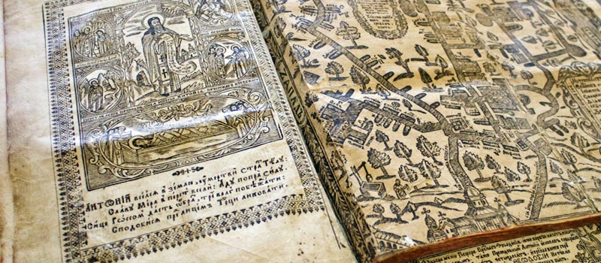
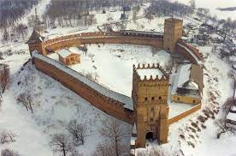
Розвиток культури і духовності
в Україні другої половини XIV століття-кінця XVI століття
ЗМІСТ:
Освіта. Початок українського друкарства.
Образотворче мистецтво
Архітектура та містобудування.
Особливості розвитку культури України другої половини XIV століття-кінця XVI століття.

Slide 2
Завдання до практичної роботи: прогляньте навчальний фільм, використайте додаткові матеріали та заповніть презентацію https://www.youtube.com/watch?v=yQzYR-KnbGk

Slide 3
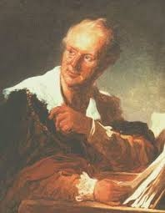
1. Освіта. Початок українського друкарства.

Slide 4
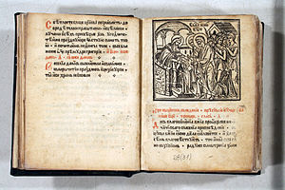
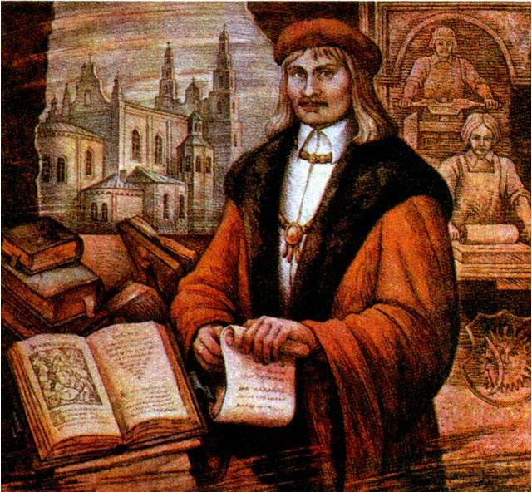
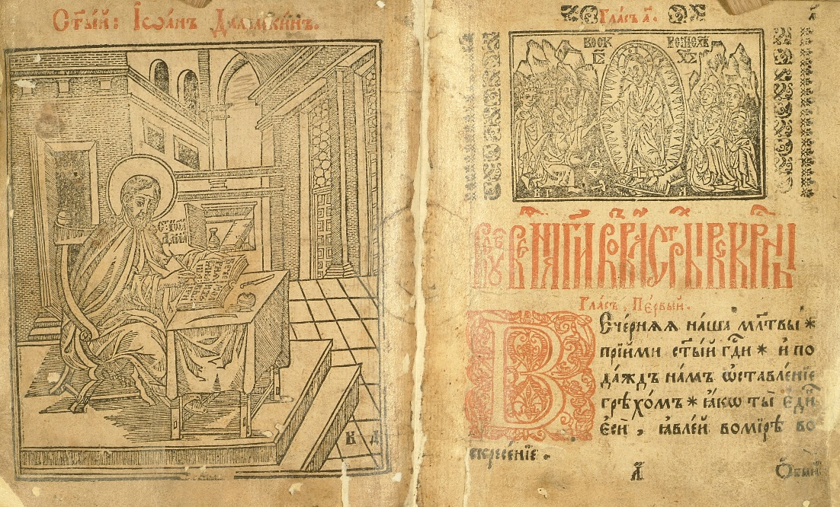

Slide 6
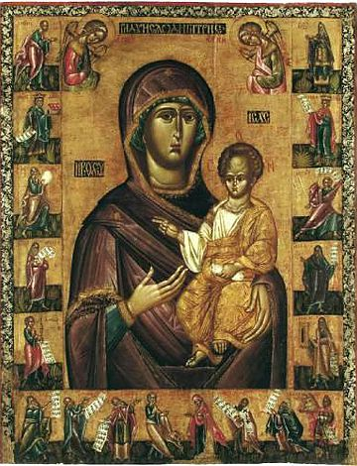
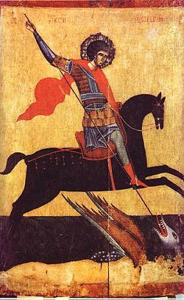
2. Образотворче мистецтво

Slide 7
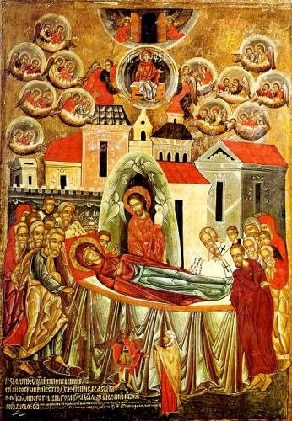

Slide 8
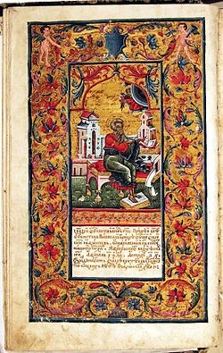
Мініатюри Пересопницького Євангелія 1556-1561
Пересопницьке Євангеліє —

Slide 9
3.Архітектура та містобудування.

Slide 10
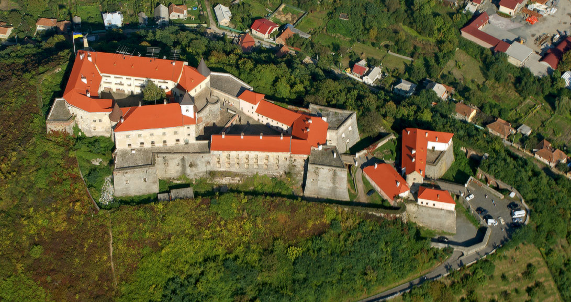
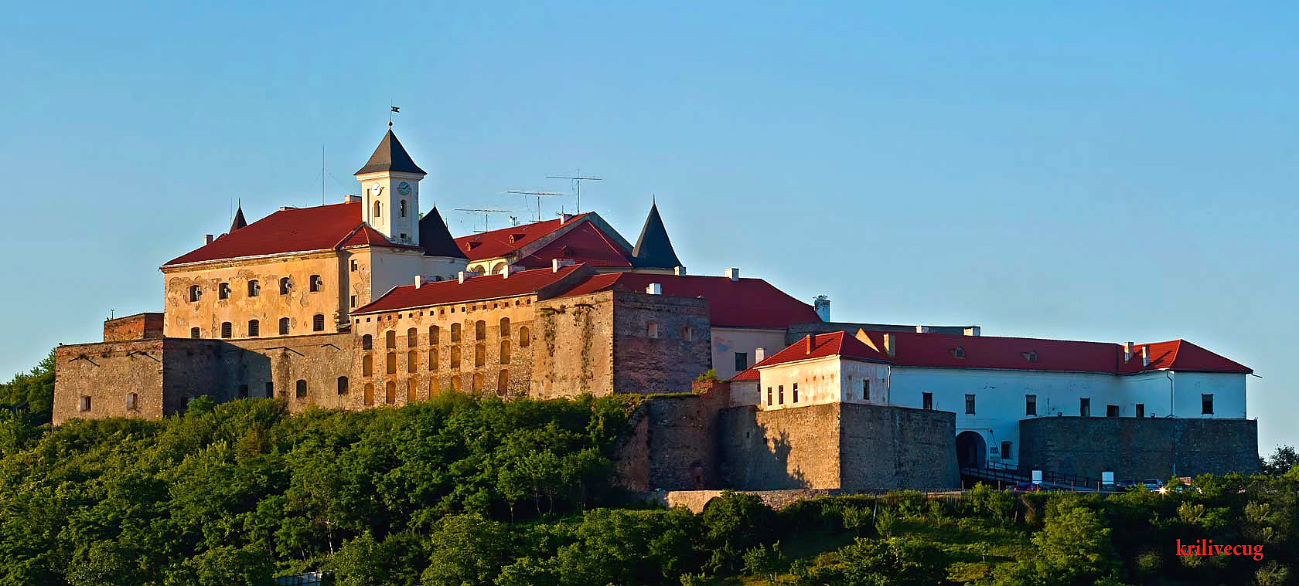

Slide 13
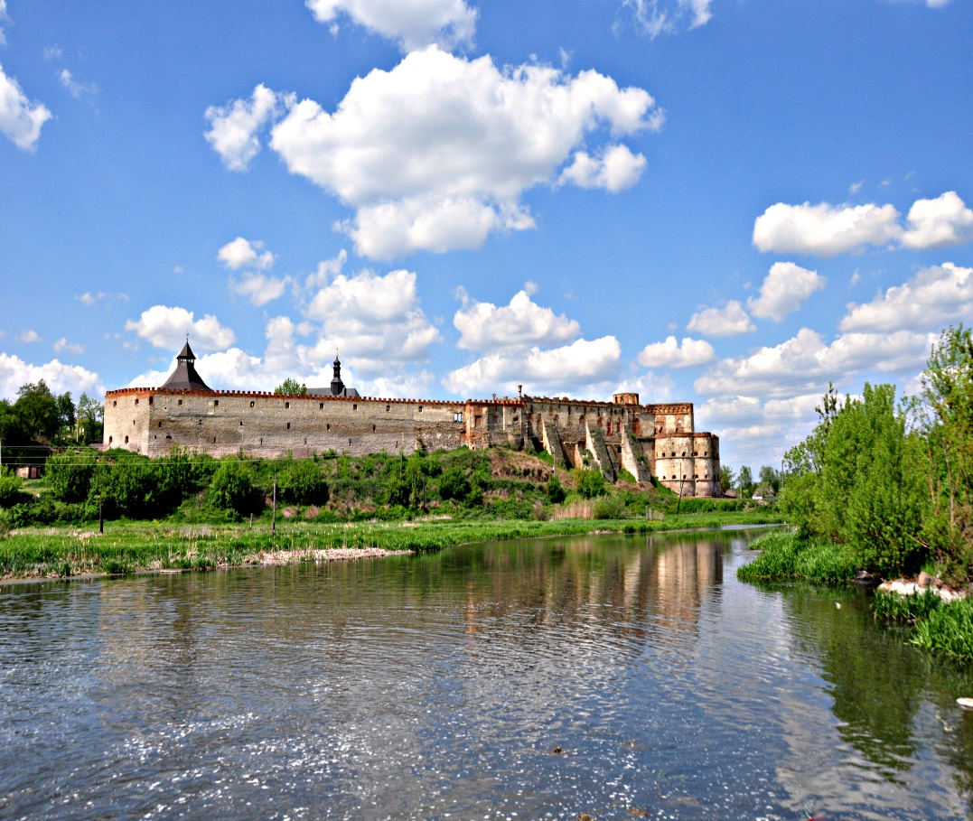
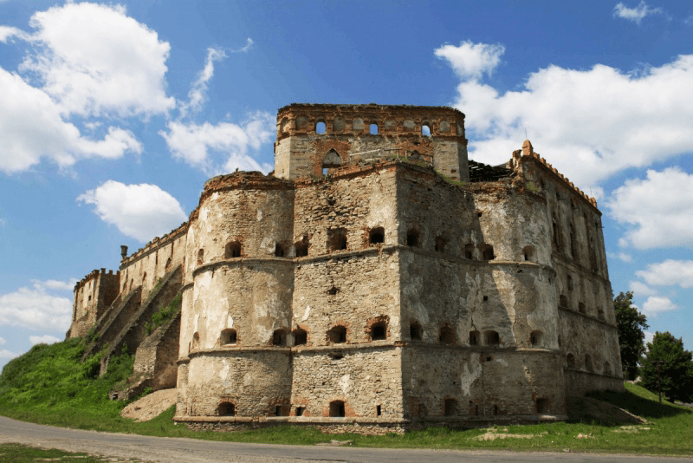

Slide 14
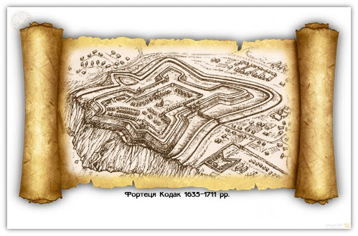
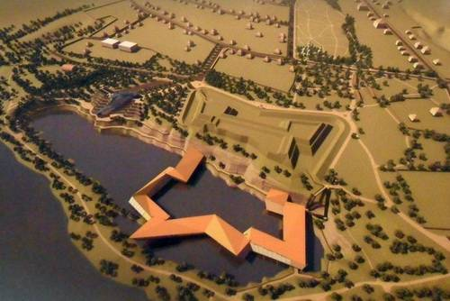

Slide 15
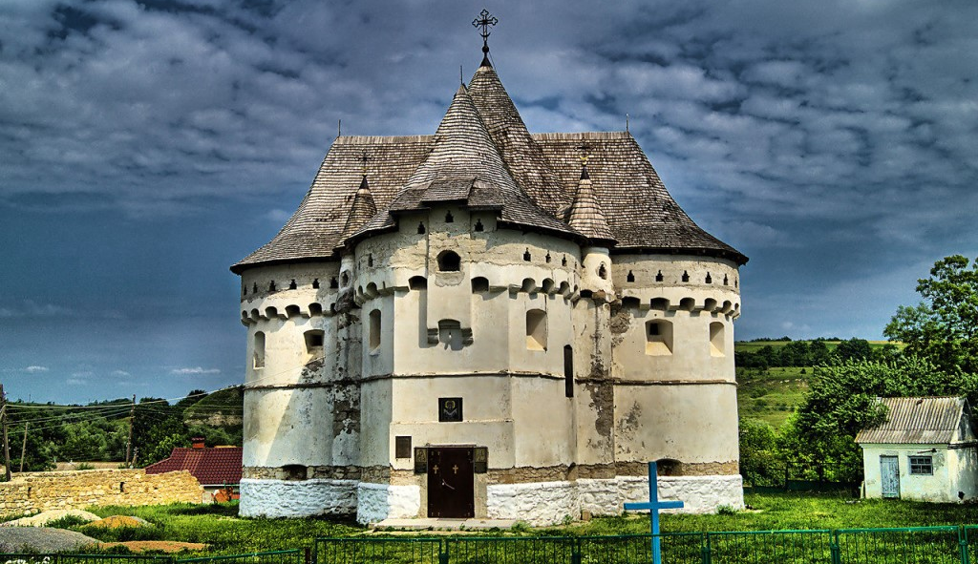
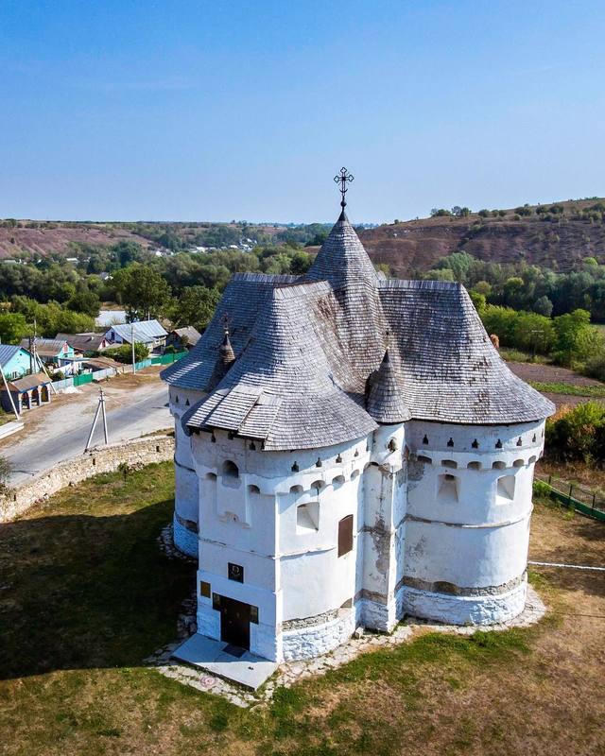

Slide 16
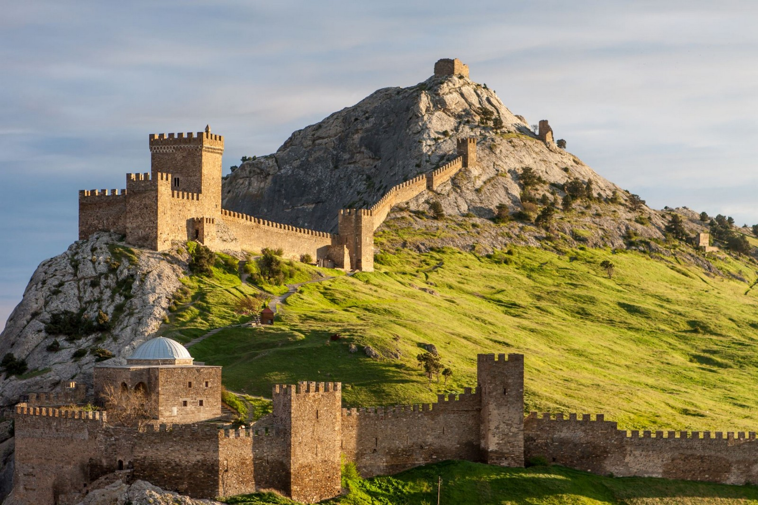
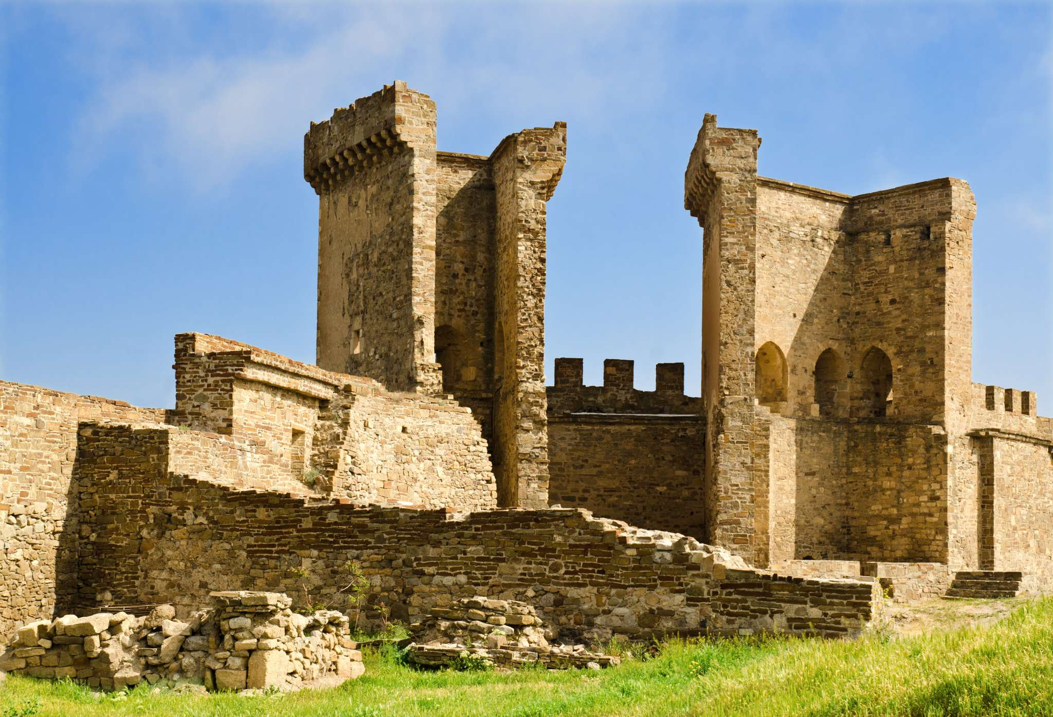

Slide 17
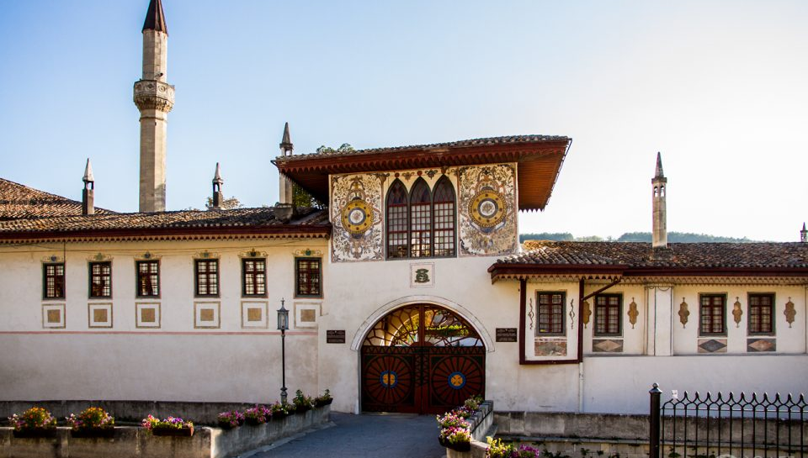
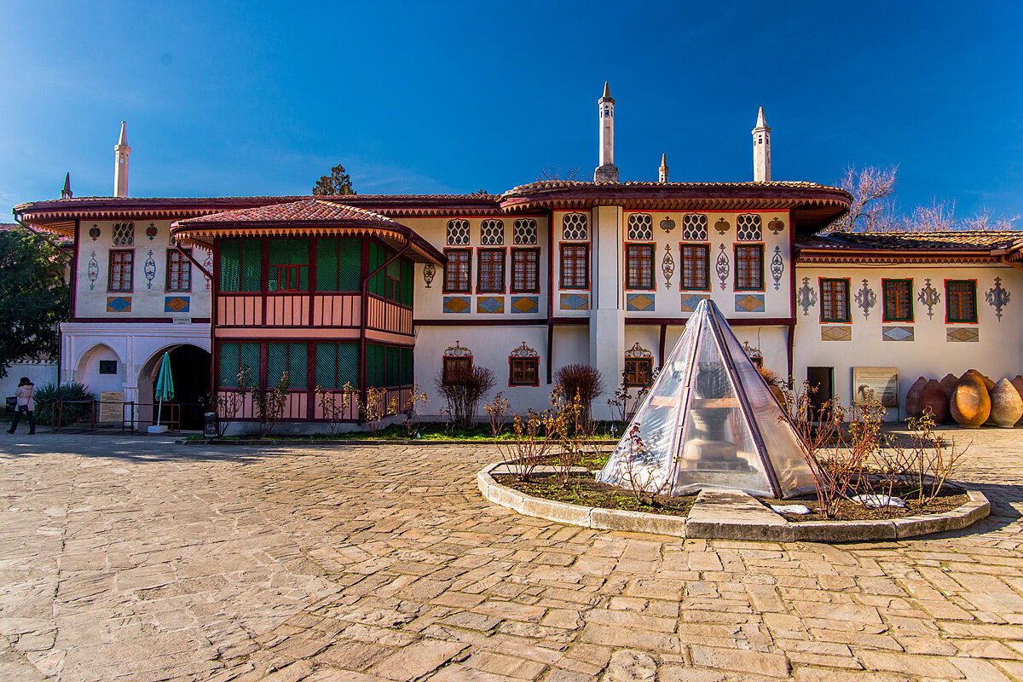

Slide 19
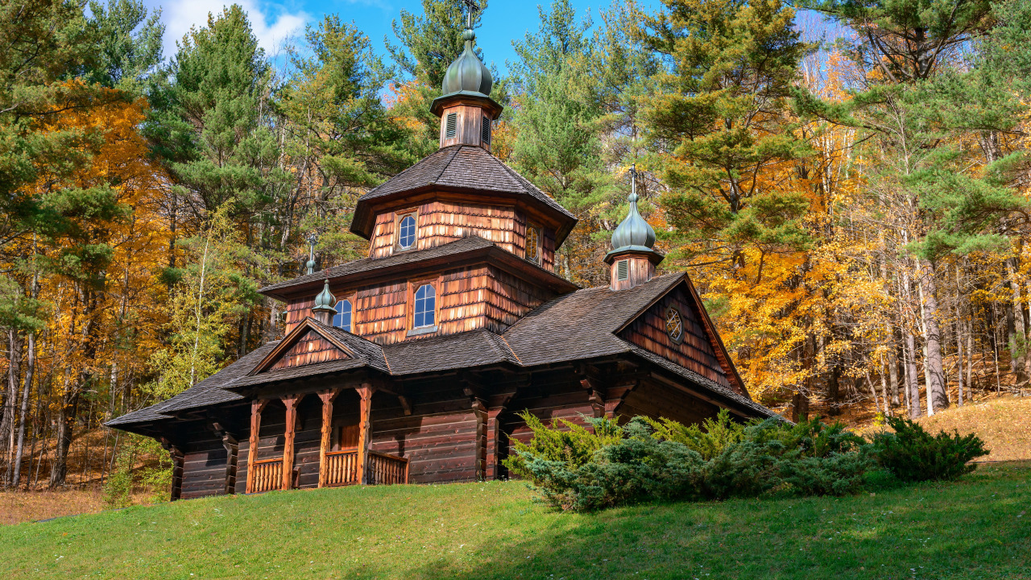
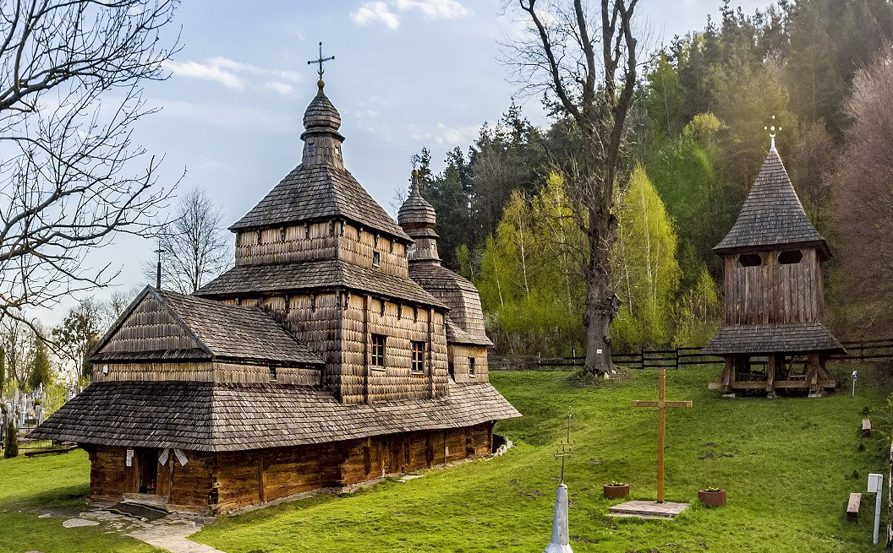

Slide 20
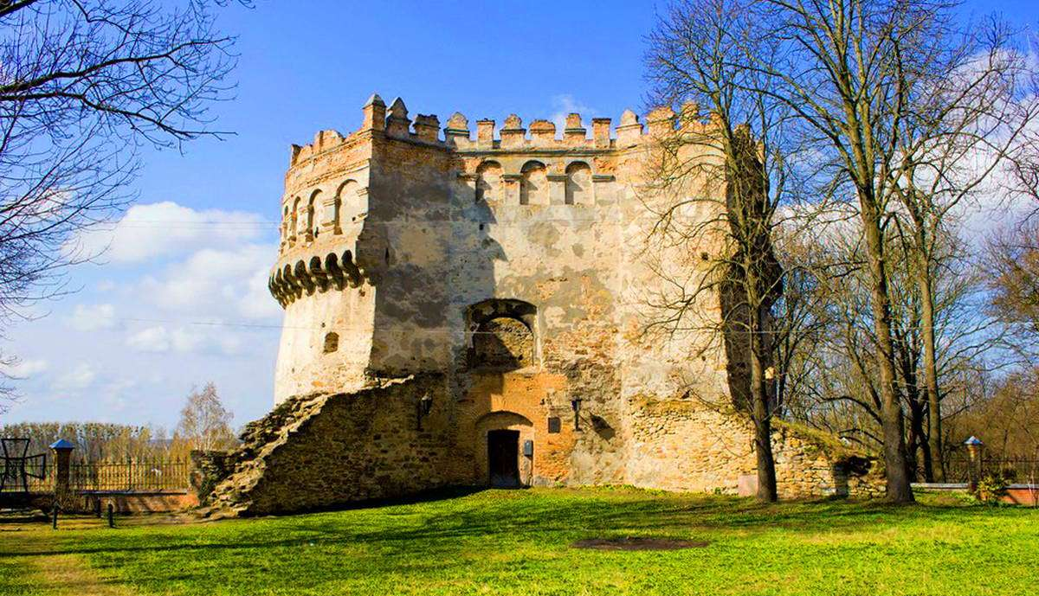
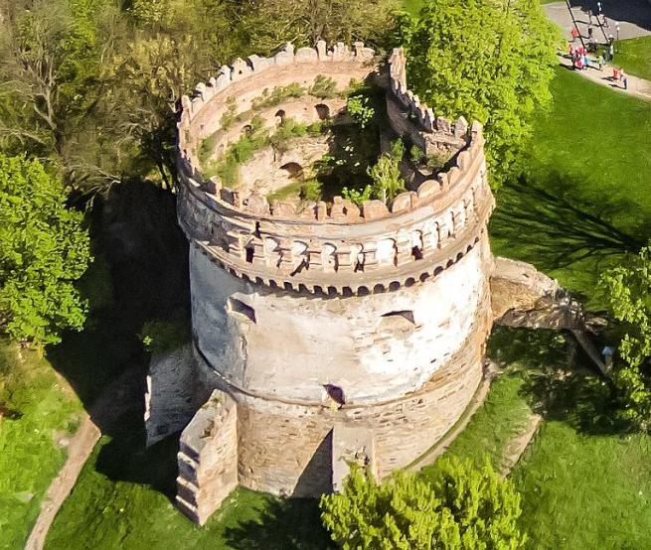

Slide 21
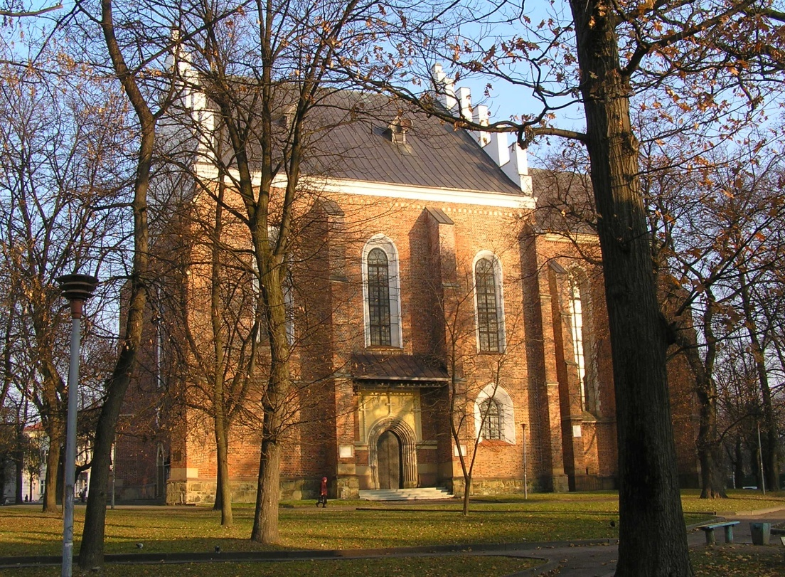
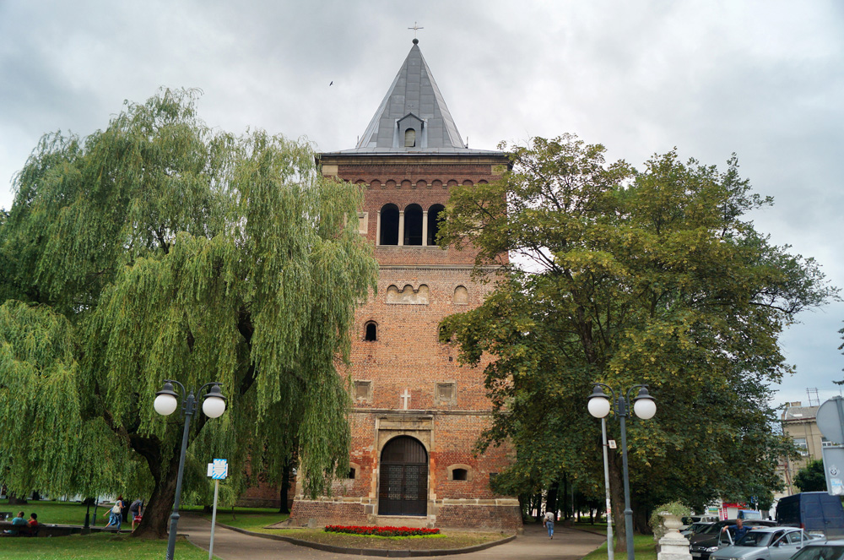

Slide 22
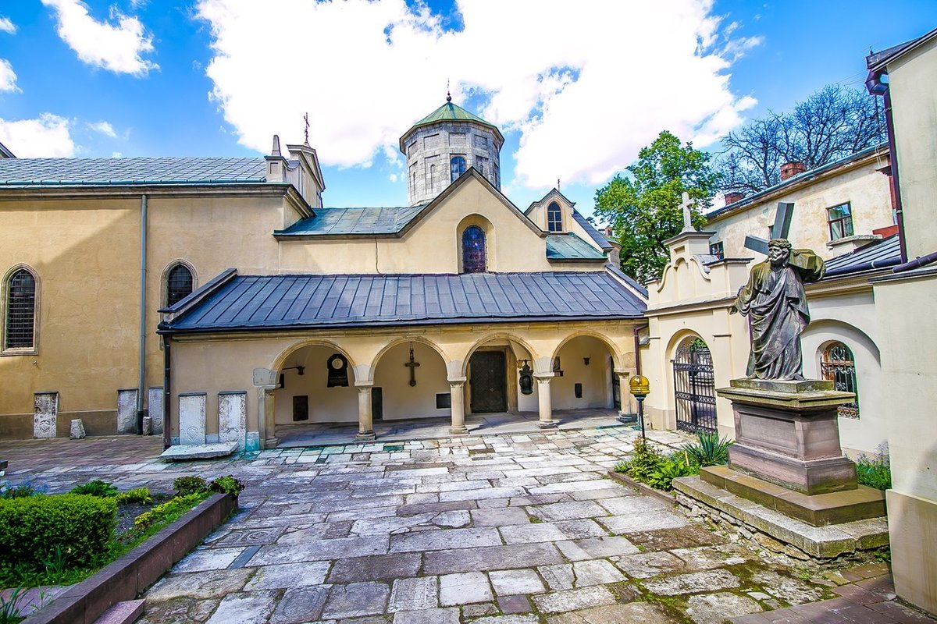
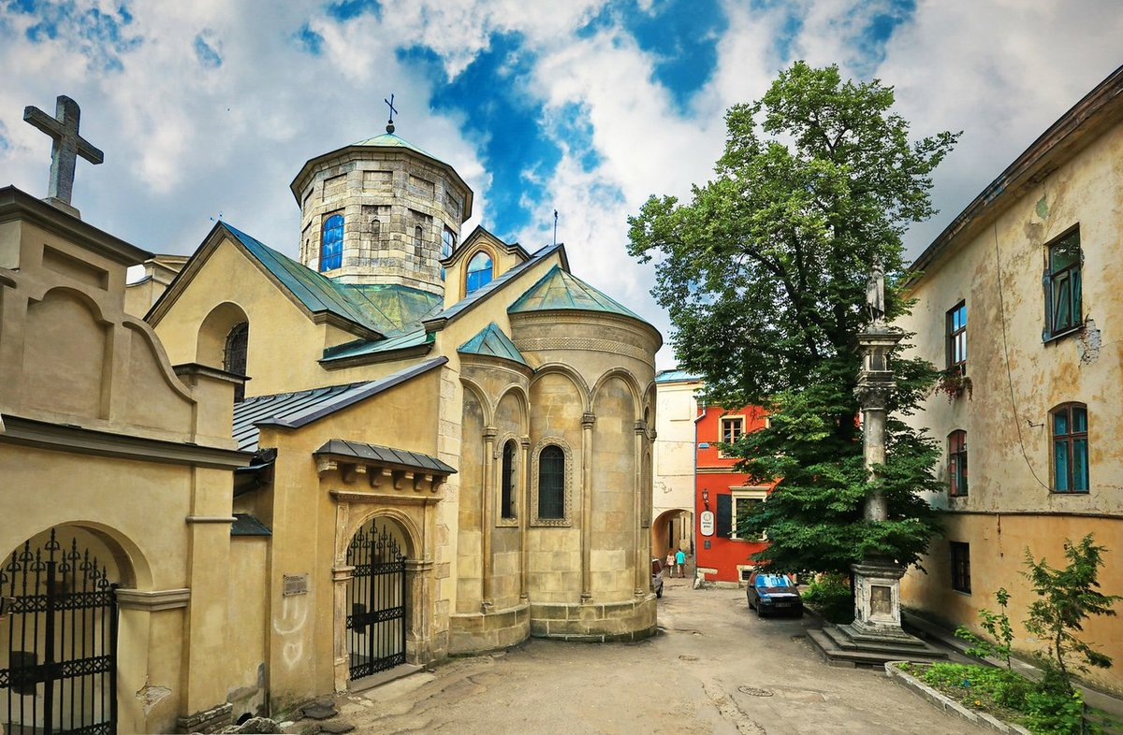

Slide 23
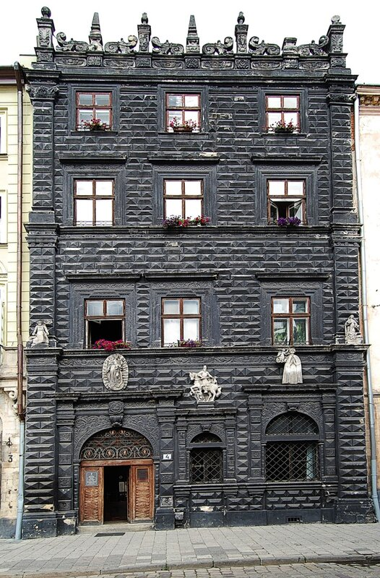
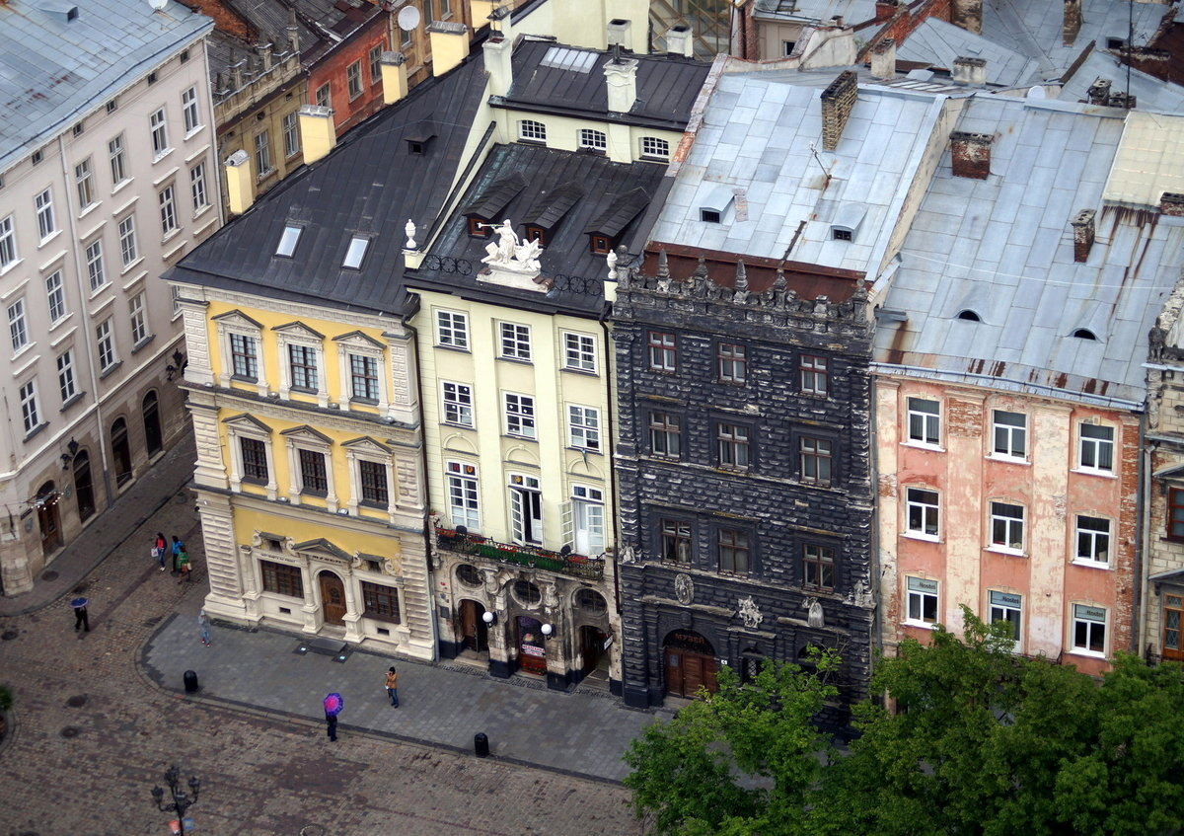

Slide 24
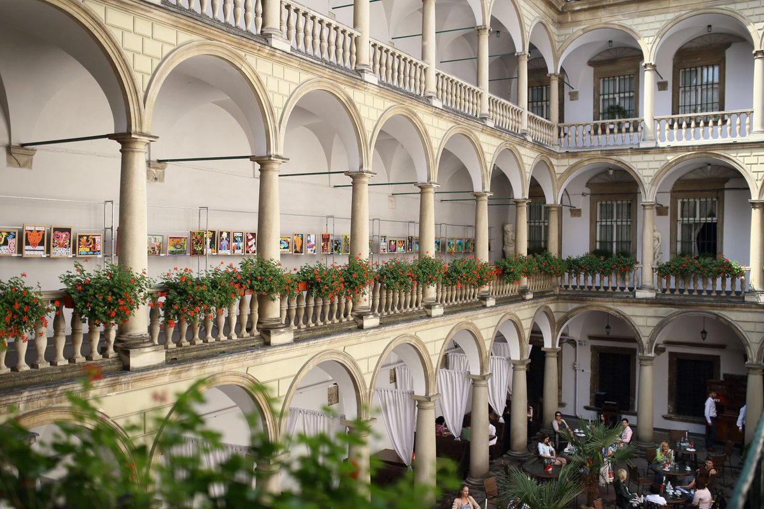
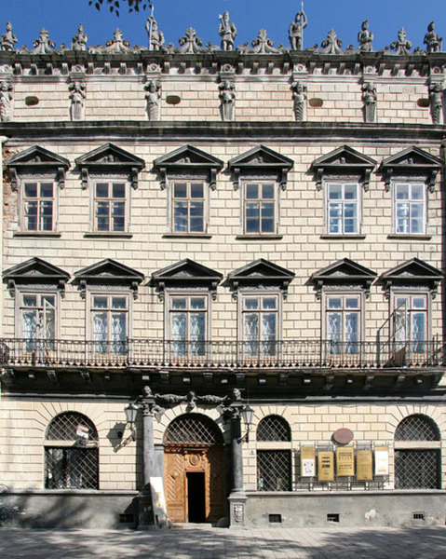

Slide 26
4. Висновок
У XIV — другій половині XVI ст. культура України розвивалася в складних умовах:
(ЗАПОВНІТЬ ПУСТЕ ПОЛЕ) !!!
Нове й старе в українській культурі мирно співіснувало, внаслідок цього поставали унікальні культурні явища.

Slide 27
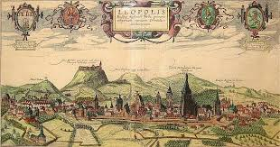
Фактори, що гальмували розвиток культури:
(ЗАПОВНІТЬ ПУСТЕ ПОЛЕ) !!!

